Slide 1
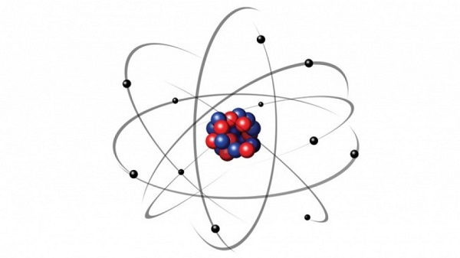
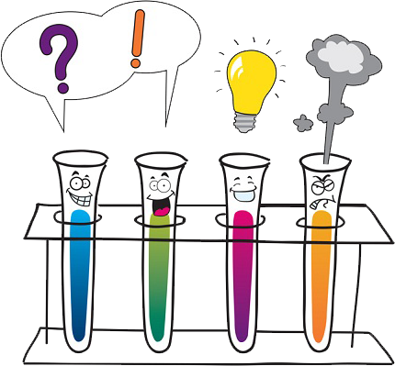
Bài 2: CÁC LĨNH VỰC CHỦ YẾU CỦA KHOA HỌC TỰ NHIÊN
Chương: Mở đầu:

Slide 2
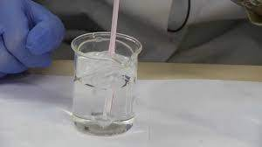
1. Lĩnh vực chủ yếu của khoa học tự nhiên
Thí nghiệm 1
Quan sát tờ giấy rơi
Thí nghiệm 2
Sục khí carbon dioxide vào cốc đựng nước vôi trong
THẢO LUẬN
Em hãy dự đoán các thí nghiệm 1,2,3 và 4 thuộc lĩnh vực khoa học nào?
Thí nghiệm 3
Quan sát quá trình nảy mần của hạt đậu
Thí nghiệm 4
Mô tả hiện tượng ngày và đêm

Slide 3
Em hãy dự đoán các thí nghiệm 1,2,3 và 4 thuộc lĩnh vực khoa học nào?
Thí nghiệm 1
Thí nghiệm 2
Vật lý
Hóa học
Thí nghiệm 3
Thí nghiệm 4
Sinh học
Thiên văn học

Slide 4
Ứng dụng trong các hình từ 2.3 đến 2.8 liên quan đến những lĩnh vực nào của khoa học tự nhiên?
Lĩnh vực | Sinh học | Hoá học | Vật lí học | Khoa học Trái Đất | Thiên văn học
Hình
Hình 2.3-Hình 2.5
Hình 2.6
Hình 2.7
Hình 2.4
Hình 2.8

Slide 5
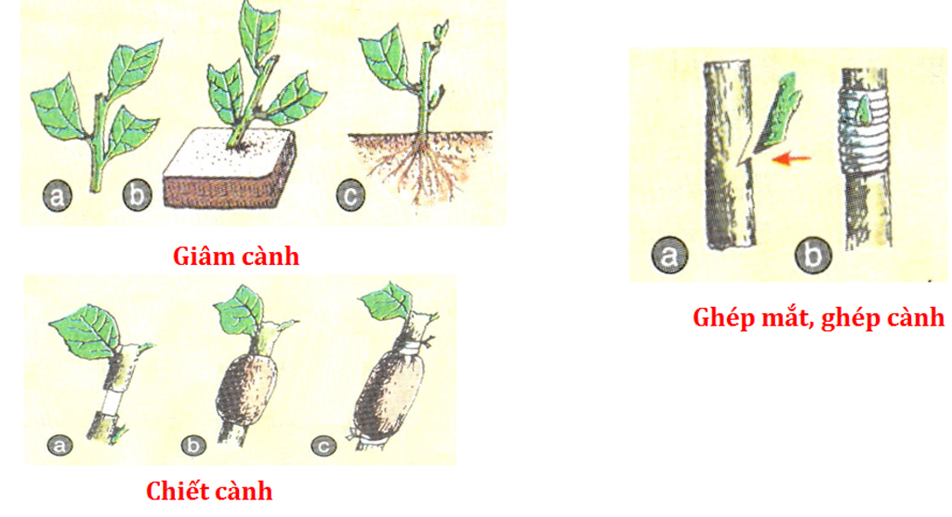
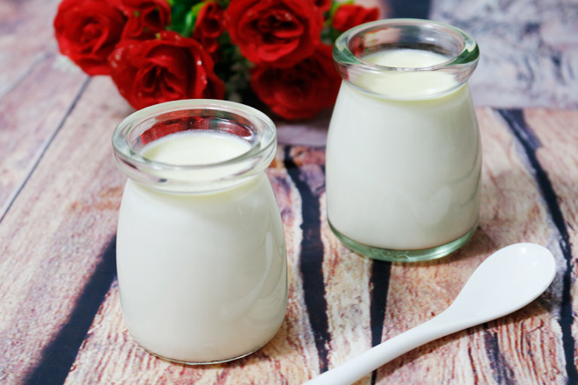
Một số ví dụ khác
Ghép, chiết, giâm cây: Sinh học
Làm sữa chua: Hoá học, Sinh học
Sản xuất phân bón: Hoá học, Sinh học
Sản xuất điện thoại, ti vi: Vật lí

Slide 6
1. Lĩnh vực chủ yếu của khoa học tự nhiên
Khoa học tự nhiên bao gồm một số lĩnh vực chính như:
Vật lí học nghiên cứu về vật chất, quy luật vận động, lực, năng lượng và sự biến đổi.
Hoá học nghiên cứu về chất và sự biến đổi của chúng.
Sinh học hay sinh vật học nghiên cứu về các vật sống, mối quan hệ giữa chúng với nhau và với môi trường.
Khoa học Trái Đất nghiên cứu về Trái Đất và bẩu khí quyển của nó.
Thiên văn học nghiên cứu về quy luật vận động và biến đổi của các vật thể trên bẩu trời.

Slide 7
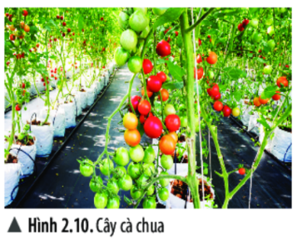
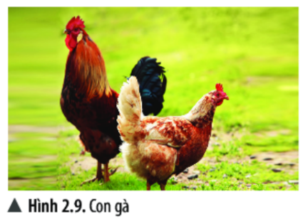
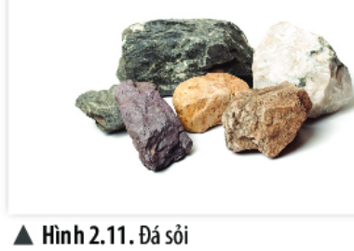
2. VẬT SỐNG VÀ VẬT KHÔNG SỐNG
THẢO LUẬN
Vật nào là vật sống, vật không sống trong các hình từ 2.9 đến 2.12

Slide 8
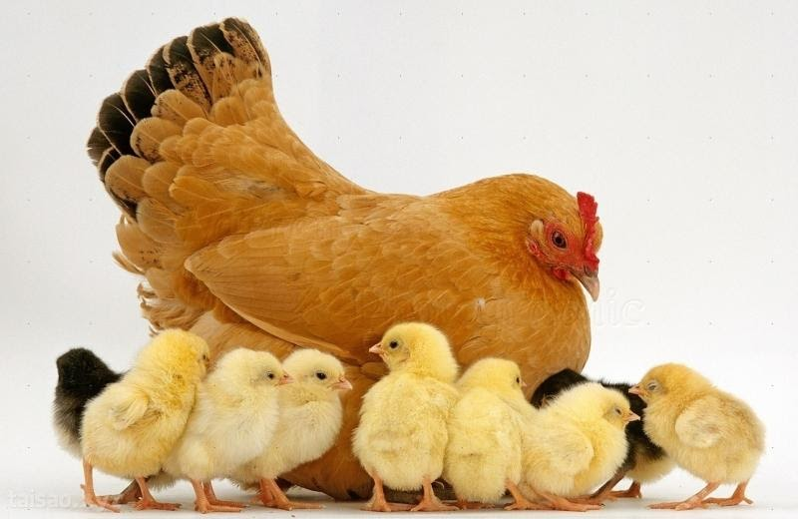
2. VẬT SỐNG VÀ VẬT KHÔNG SỐNG
Dấu hiệu đặc trưng của vật sống?
TRAO ĐỔI CHẤT VÀ CHUYỂN HÓA NĂNG LƯỢNG
sinh trưởng, phát triển
Sinh vật lớn lên, tăng trưởng về kích thước....
Sinh vật lấy thức ăn, chất dinh dưỡng, nước để tích lũy và chuyển hóa năng lượng đồng thời thải chất thải ra môi trường
SINH SẢN
vận động - cảm ứng
Duy trì nòi giống
- Sinh vật di chuyển, trao đổi chất...để sinh trưởng và phát triển
- Phản ứng với tác động của môi trường

Slide 9
Hoạt động nhóm
Các em hãy lấy các ví dụ về vật sống và vật không sống
Nhóm vật sống
添加标题
Nhóm vật không sống
添加标题
Ví dụ
Ví dụ
Con ong
Than củi
Cây cam
Vi khuẩn
Notes:
Giáo viên chia lớp thành 3 nhóm.
Giáo viên chuẩn bị các chất: Chai dầu ăn, chai giấm, cát mịn, than hoa, viên phấn, muối ăn
Dụng cụ: Các loại bình đựng có hình dáng khác nhau.

Slide 10
Kiến thức cốt lõi
Phân biệt vật sống
Vật lý học
Vật không sống
hóa học
Các lĩnh vực chủ yếu của khoa học tự nhiên
Khoa học
tự nhiên
sinh học
khoa học trái đất
thiên văn học

Slide 11
BÀI TẬP VẬN DỤNG

Slide 12
Câu 1. Khoa học tự nhiên không bao gồm lĩnh vực nào sau đây?
A. Lịch sử loài người.
B. Hoá học và Sinh học.
C. Khoa học Trái Đất và Thiên văn học.
D. Vật lí học.

Slide 13
Câu 2. Nhà máy điện mặt trời là ứng dụng không thuộc lĩnh vực nào của khoa học tự nhiên?
A. Hoá học.
B. Sinh học.
C. Vật lí.
D. Thiên văn học.

Slide 14
Câu 3. Lĩnh vực chuyên nghiên cứu về thực vật thuộc lĩnh vực nào của khoa học tự nhiên?
A. Sinh học.
B. Vật lí.
C. Hoá học.
D. Khoa học Trái Đất.

Slide 15
Câu 4. Một chú robot có thể cười, nói và hành động như một con người. Vậy robot là hay vật không sống?
A. Vật sống
B. Vật không sống

Slide 16
Câu 5. Vật nào sau đây gọi là vật không sống?
A. Con Voi
B. Sách vở
C. Cây hoa hồng
D. Con Kiến

Slide 17
NHIỆM VỤ VỀ NHÀ
Hoàn thành các bài tập trong SGK và SBT
Tìm hiểu trước bài số 3

